Slide 1


Elice 개인프로젝트 발표
도서관 대출 서비스(김기원)
Confidential all rights reserved

Slide 2

01. 프로젝트 수행 과정
02. 라이브 데모(VM 배포 진행)
03. 프로젝트를 진행하며 배운 점
04. 어려웠던 점
05. Q&A

Slide 3

01
프로젝트 수행 과정
Confidential all rights reserved

Slide 4









01 프로젝트 수행 과정
프로젝트 소개
책의 상세 정보를 확인할 수 있는 페이지와 대여/반납 기능을 통해 도서 관리를 할 수 있는 웹 서비스를 제작하게 됩니다.
사용 기술
Flask, Jinja, My SQL, SQLAlchemy, Nginx, Azure, git

Slide 5
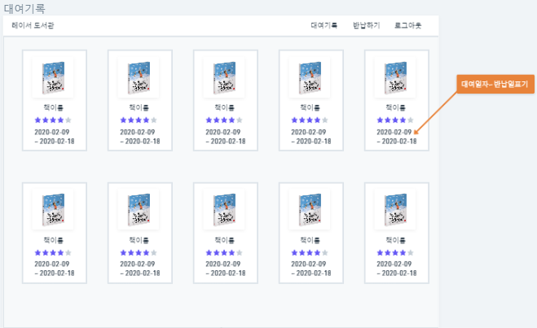
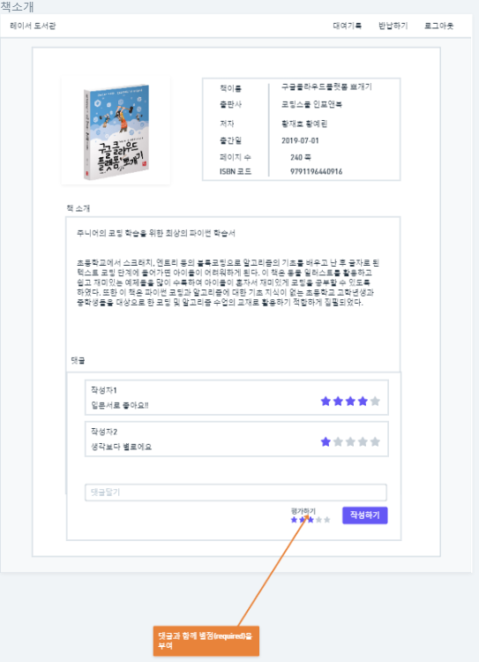
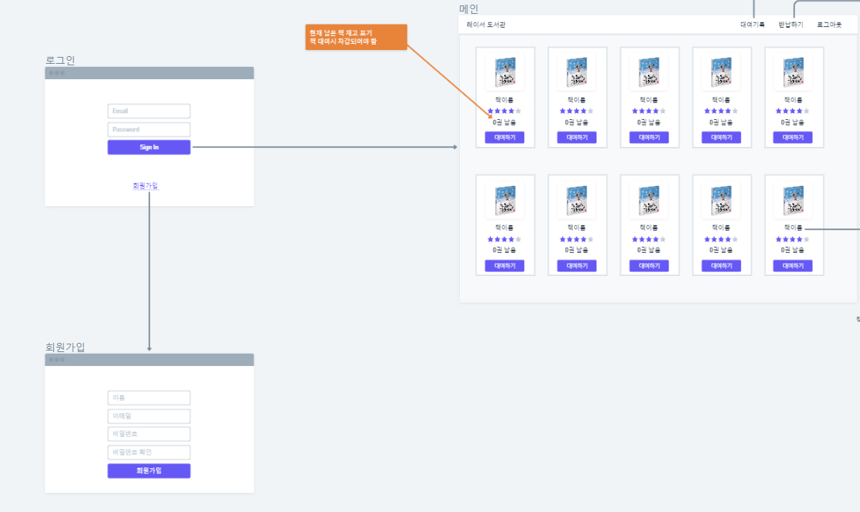

Slide 6
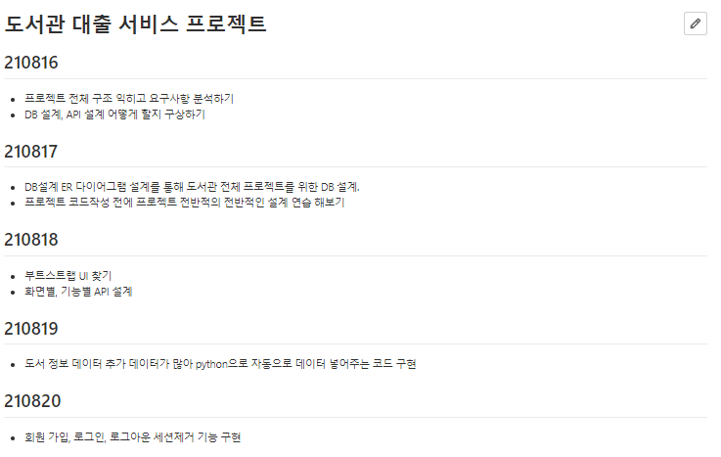
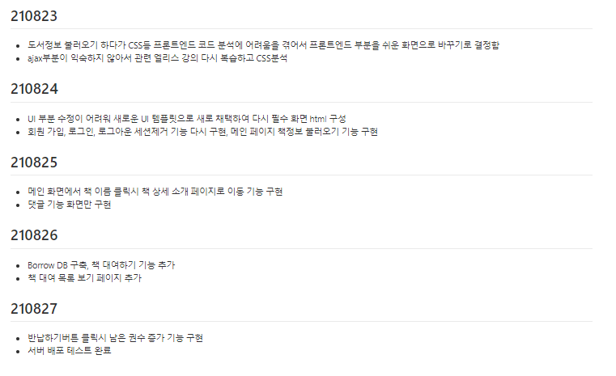
01 프로젝트 수행 과정
프로젝트 수행 과정 Wiki 기록 내용
첫째 주
둘째 주

Slide 7
02
라이브 데모
Confidential all rights reserved

Slide 8
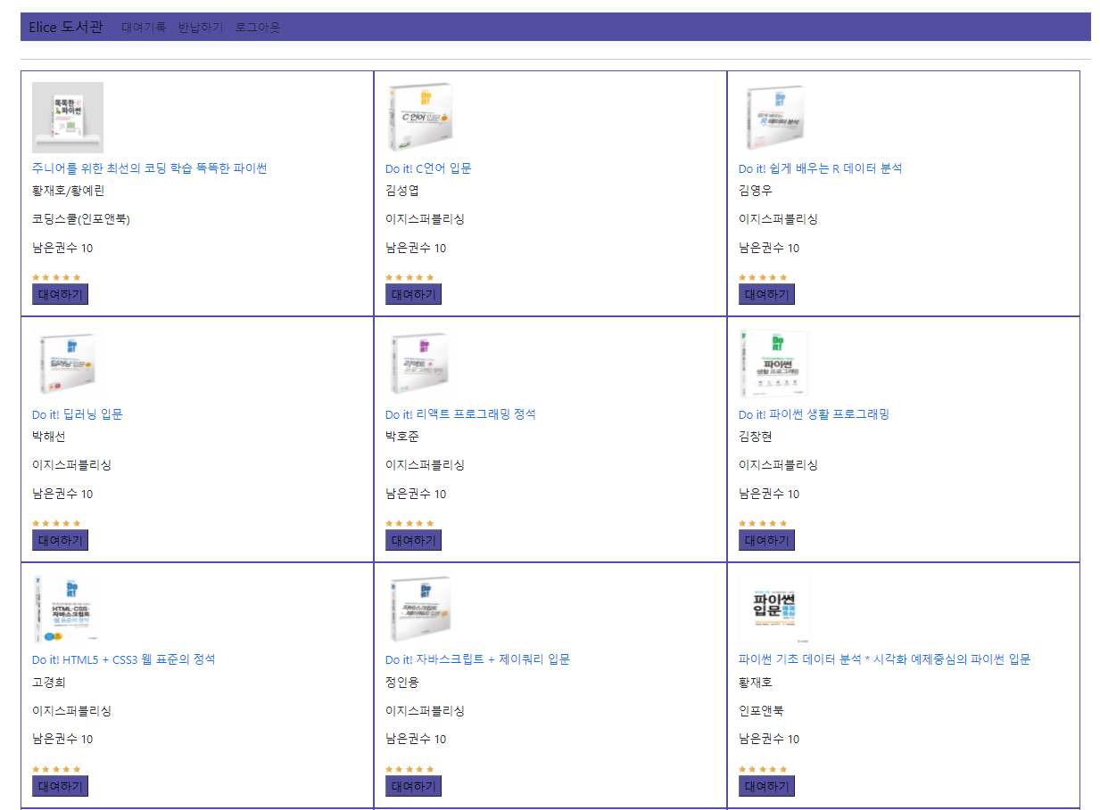
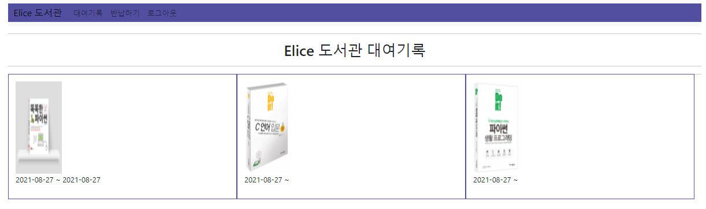
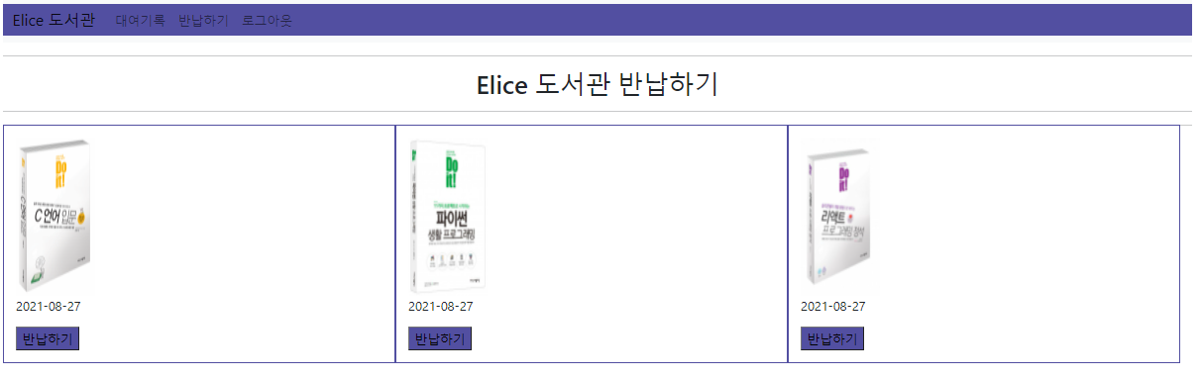
domain: kdt-1st-project-34.koreacentral.cloudapp.azure.com
02 라이브 데모
라이브 데모 실행 화면 예시
Domain: kdt-1st-project-34.koreacentral.cloudapp.azure.com

Slide 9
03
프로젝트를 진행하며 배운 점
Confidential all rights reserved

Slide 10
03 프로젝트를 진행하며 배운 점
프로젝트 진행하며 배운 점
일정관리의 중요성
스스로 개발환경을 세팅하는 방법(서버에 배포하는 법, Nginx 사용 이유)
요구사항을 분석하고 API를 설계하고 logic을 구현하는 방법
DB를 설계, 구축하는 방법, SQL이 아닌 ORM을 사용하여 데이터베이스를 다루는 방법
API서버와 DB연결하는 방법
Git을 프로젝트에서 실제로 사용하면서 Git의 중요성을 체감하였음
버그 발생시 문제를 해결하는 방법
새로운 기술 배워 가는 기쁨과 백엔드 개발자를 업으로 삼아도 되겠다는 확신

Slide 11
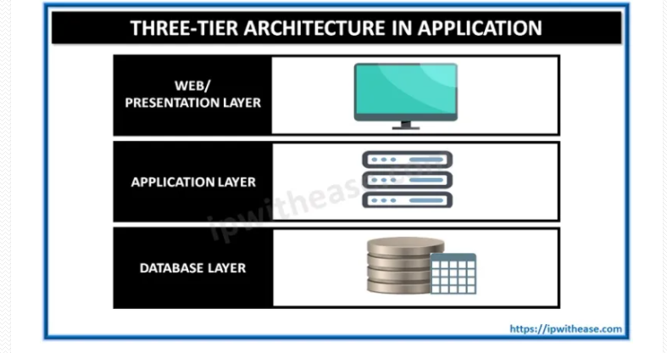

03 프로젝트를 진행하며 배운점
프로젝트 진행하며 배운 점
사용 기술
Flask, My SQL, SQLAlchemy, Nginx, Azure, git

Slide 12
04
어려웠던 점
Confidential all rights reserved

Slide 13
04 어려웠던 점
어려웠던 점
처음 스스로 개발환경을 세팅하는 과정(DB와 flask서버 연결 등)
서버에 배포하는 과정
DB 설계 과정
인프라 부분에서 발생하는 버그 해결이 어려웠음
아쉬운 점
도커를 사용해보고 싶었는데 기능 구현에 시간이 촉박하여 도커를 적용해보지 못해서 아쉬움
코드 설계의 아쉬움, 코드 분리를 하지못해 API가 많아질수록 코드 관리가 어려웠음
로컬 환경 또는 개인 라즈베리파이나 가상머신에 DB서버를 따로 두어 아키텍쳐를 3-Tier Application으로 구성해보려고 시도 했으나 DB구축까지 완료하고 연결 부분에서 시간상 구현 못했음

Slide 14
05
Q&A
Confidential all rights reserved

Slide 15

크레딧
발표자
김기원

